Slide 1
TAXONOMÍA DE BLOOM
GESTIÓN DEL CURRICULUM
ASISTENCIA EDUCACIONAL 2020.-
MARÍA JOSÉ HERNÁNDEZ SAN MARTÍN
DIRECTORA CR DALEGRIA GMM

Slide 2

Temas
Introducción
Dimensión Psicomotora
Dimensión Afectiva
Dimensión Cognitiva
Actualizaciones de la Taxonomía de Bloom

Slide 3
INTRODUCCIÓN
La taxonomía de Bloom surgió como resultado de una tarea de clasificar los objetivos educativos en la Convención de la Asociación Norteamericana de Psicología (Boston, USA 1948), liderada por Benjamín Bloom, psicólogo y Doctor de Educación de la Universidad de Chicago (USA).
Se buscaba que este marco teórico pudiera usarse para facilitar la comunicación entre examinadores, promoviendo el intercambio de materiales de evaluación, además de estimular la investigación educativa.
Se identificaron tres Dominios de Actividades Educativas: el Cognitivo, el Afectivo y el Psicomotor. El comité trabajó en los dos primeros, el Cognitivo y el Afectivo, pero no en el Psicomotor.

Slide 4

INTRODUCCIÓN
El trabajo finalizó el año 1956 y se le denominó Taxonomía de Bloom, la que se entiende como “Los Objetivos del Proceso de Aprendizaje”.
Es jerárquica, es decir, asume que el aprendizaje a niveles superiores depende de la adquisición del conocimiento y habilidades de ciertos niveles inferiores.
El proceso de aprendizaje se puede iniciar en cualquier punto, ya que los niveles taxonómicos más bajos estarán cubiertos por la estructura de la tarea de aprendizaje.
Es una herramienta clave para estructurar y comprender el proceso de aprendizaje.

Slide 5
DIMENSIONES TAXONOMÍA DE BLOOM
DIMENSIÓN | APRENDIZAJES | COMPORTAMIENTOS OBSERVABLES
Psicomotor | Se incluyen los aprendizajes relacionados con los movimientos y la coordinación de las habilidades motoras para hacer cosas o manipular objetos. | Habilidades. Destrezas físicas y manuales.
Afectiva | Se incluyen todos los aprendizajes relacionados con sentimientos, emociones o actitudes hacia personas, ideas o cosas, los valores y las motivaciones | Actitudes. Sentimientos y emociones.
Cognitiva | Se refiere a la adquisición de conocimientos y a su comprensión. | Conocimiento. Actividades mentales.

Slide 6
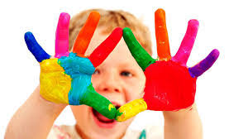
DIMENSIÓN PSICOMOTORA
Se refiere a la pericia para manipular físicamente una herramienta o instrumento como la mano o un martillo.
Los objetivos psicomotores generalmente apuntan en el cambio desarrollado en la conducta o habilidades.
Percepción - Disposición - Mecanismo - Respuesta Dirigida / Compleja - Adaptación - Creación.
Verbos Observables:
Descubrir - Identificar - Distinguir - Mostrar - Proceder - Empezar - Copiar - Reproducir - Trazar - Responder - Manipular - Construir - Medir - Mostrar - Reestructurar - Crear - Fabricar Producir - Componer - etc.

Slide 7

DIMENSIÓN AFECTIVA
Es el modo como la gente reacciona emocionalmente, su habilidad para sentir el dolor o la alegría de otro ser viviente.
Los objetivos afectivos apuntan típicamente a la conciencia y crecimiento en actitud, emoción y sentimientos.
Hay cinco niveles en el dominio afectivo (desde procesos de orden inferior a superior):
Recepción - Respuesta - Valoración - Organización - Caracterización.
VERBOS OBSERVABLES (que describan actitudes y valores):
Escuchar - Atender - Recibir - Contestar - Preguntar - Participar - Aceptar - Apreciar - Reconocer Integrar - Adherirse - Resolver - Ayudar - Asumir - Compartir - Defender - Estar atento - Evitar - Participar - Ofrecer, etc.

Slide 8
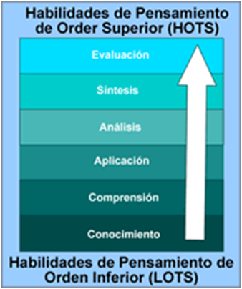
DIMENSIÓN COGNITIVA
Es la habilidad para pensar las cosas.
Los objetivos cognitivos giran en torno del conocimiento y la comprensión de cualquier tema dado.
Hay seis niveles en la taxonomía. En orden ascendente son los siguientes:
Conocimiento - Comprensión - Aplicación - Análisis - Síntesis - Evaluación.
Ordena habilidades del pensamiento y objetivos.
Sigue el proceso lógico de pensamiento.

Slide 9
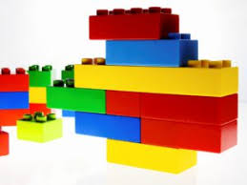
DIMENSIÓN COGNITIVA (habilidades orden inferior)
OBJETIVO COGNITIVO | DEFINICIÓN | VERBOS RELACIONADOS
CONOCIMIENTO | Recoger, recordar y reconocer información aprendida. | Recordar - Identificar - Decir - Repetir - Nombrar - Parear - Memorizar - Reconocer - Seleccionar - Reproducir ...
COMPRENSIÓN | Confirmación - Aplicación. Presentar la información de otra manera. Apropiación. | Explicar - Clasificar - Asociar - Parafrasear - Dar ejemplos - Exponer - Estimar - Ilustrar - Comparar - Describir ...
APLICACIÓN | Hacer uso del conocimiento en situaciones nuevas. Resolución de problemas. | Aplicar - Demostrar - Usar - Completar - Modificar - Relatar - Resolver - Construir - Calcular...

Slide 10
DIMENSIÓN COGNITIVA (habilidades orden superior)
OBJETIVO COGNITIVO | DEFINICIÓN | VERBOS RELACIONADOS
ANÁLISIS | Dividir - Desglozar. Relaciona evidencias o estructuras de un hecho o de una pregunta, se hace preguntas (hipótesis) | Analizar - Separar - Subdividir - Categorizar - Comparar - Conectar - Descomponer - Precisar - Contrastar - Inferir - Distinguir ...
SÌNTESIS | Reunir - Incorporar. Utilizar ideas viejas para crear otras nuevas. | Crear - Planear - Inventar - Combinar - Desarrollar - Reconstruir - Generar - Integrar - Ensamblar - Reordenar...
EVALUAR | Juzgar el resultado. Valorar, evaluar y criticar en base a estándares. | Juzgar - Explicar - Criticar - Discriminar - Concluir - Argumentar - Evaluar - Interpretar - Justificar...

Slide 11
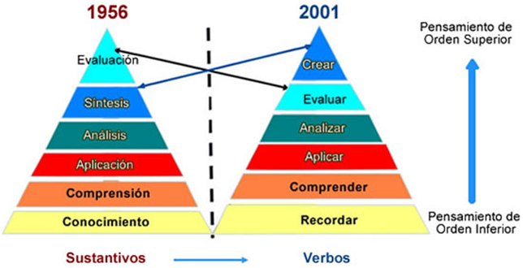
Actualizaciones de la Taxonomía
Lorin Anderson y
David Krathwohl (2001):
Utilización de sustantivos a VERBOS.
Modificación de la secuencia de categorias.

Slide 12

Actualizaciones de la Taxonomía
Andrew Churches (2008)
Categoría con verbos y herramientas del mundo digital.
Incorporación de TICS como medios para logro de objetivos educativos.

Slide 13
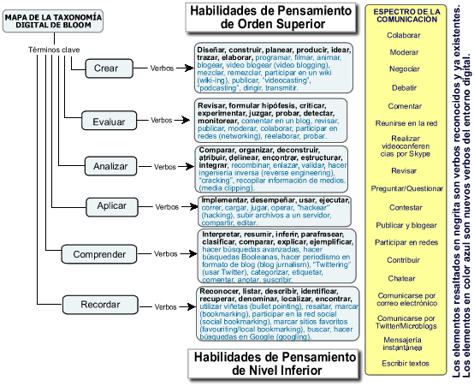

Slide 14

TAXONOMÍA DE BLOOM PARA ERA DIGITAL
CATEGORIA nivel inferior | EJEMPLOS DE VERBOS
RECORDAR | Utilizar viñetas - Resaltar - Marcar - Participar en red social - Buscar - Marcar sitios favoritos...
COMPRENDER | Hacer búsquedas avanzadas - Usar twitter - Comentar - Suscribir - Hacer periodismo en formato de blog...
APLICAR | Cargar - Jugar - Operar - “Hackear” - Subir archivos - Compartir - Editar - Subir archivos a un servidor

Slide 15

TAXONOMÍA DE BLOOM PARA ERA DIGITAL
CATEGORIA nivel superior | EJEMPLOS DE VERBOS
ANALIZAR | Recombinar - Enlazar - Recopilar información de medios...
EVALUAR | Comentar en blog - Publicar - Moderar - Colaborar - Participar en redes - Probar ...
CREAR | Programar - Filmar - Animar - Blogear - Publicar - Dirigir - Transmitir...

Slide 16


Las habilidades de pensamiento son fundamentales. Mientras que mucho del conocimiento que enseñemos será obsoleto en unos años, las habilidades de pensamiento, una vez se adquieren, permanecerán con nuestros niños/as toda su vida.

